Slide 1
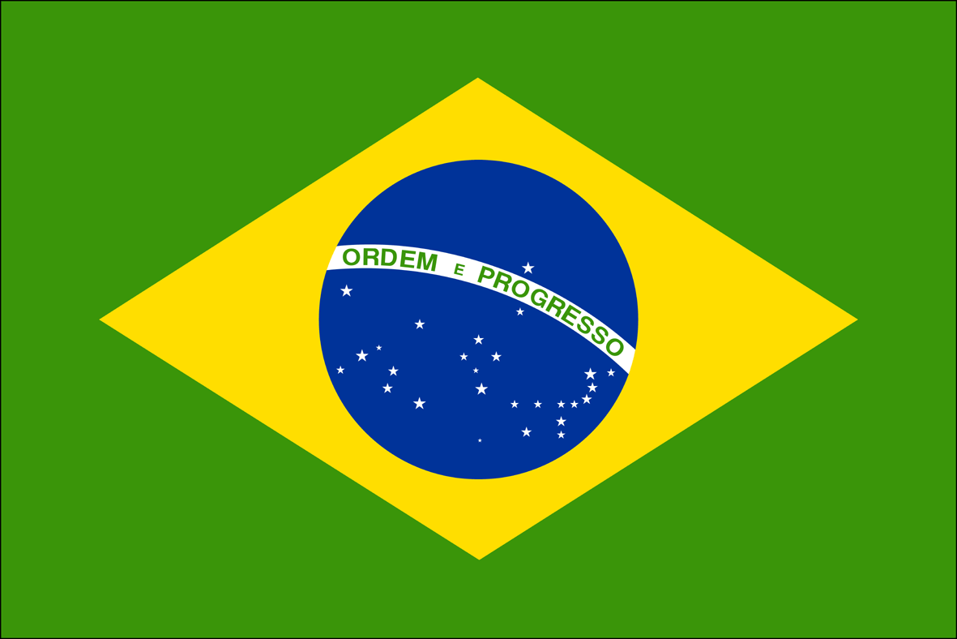
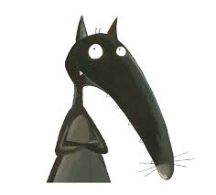
Le Brésil
Coucou les amis!
Voici le drapeau du Brésil.
Ordem et progresso
signifient
Ordre et progrès

Slide 2
Le Brésil est sur le continent Américain (Amérique)

Slide 3
Tout comme le Canada, le Brésil est divisé en morceaux de gâteau! Moi je suis sur le morceau qui s’appelle « Rio de Janeiro ».

Slide 4
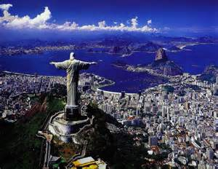
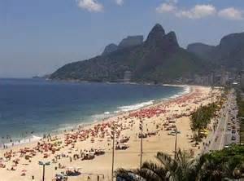
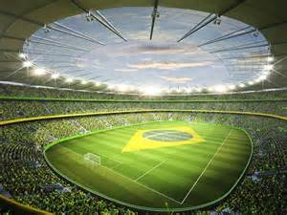
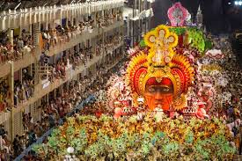
La plage
La statue : Cristo Redentor
Les brésiliens adorent jouer au socer!
Carnaval de Rio, une fête très populaire!

Slide 5
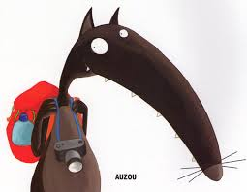
Les amis! Puisque je n’ai pas le temps de vous montrer toutes mes photos, je vous conseille de lire le livre « Mes images du Brésil », vous y trouverez plein d’informations!
Ahhh oui! J’oubliais de vous dire! Les brésiliens parlent le portugais. J’ai déjà appris plein de mots. En connaissez-vous ?
À très bientôt,
Le Loup xxx

